Slide 1

An toàn và bảo mật thông tin

Slide 2

Đồ án an toàn và bảo mật thông tin
Thành viên:
Trần Xuân Bách
Nguyễn Đức Hạnh

Slide 3
Mục tiêu, đối tượng, phạm vi và nhiệm vụ nghiên cứu
Mục tiêu và phạm vi nghiên cứu
- Nghiên cứu về kỹ thuật giấu tin và trao đổi khoa bí mật. Từ đó đề xuất thuật toán giấu tin trong ảnh số và trao đổi khoa bí mật bằng số sinh giả ngẫu nhiên
Nghiên cứu một số vấn đề về bảo mật ảnh số có đánh dấu watermark và hiệu suất mạng khi bị tấn công.
Ứng dụng nội dung nghiên cứu trên vào thiết bị thông tin liên lạc bí mật nghiệp vụ bằng hình ảnh.
Đối tường nghiên cứu
- Đối tượng nghiên cứu ở đây gồm ảnh số, bảo mật thông tin giấu trong ảnh số và các yếu tố ảnh hưởng đến bảo mật mạng vô tuyến trong quá trình truyền ảnh số khi bị tấn công.
Phương pháp nghiên cứu
- Trên cơ sở mục tiêu, đối tƣợng và phạm vi nghiên cứu, phƣơng pháp nghiên cứu đƣợc sử dụng trong luận án là thông qua một số cơ sở lý thuyết toán học, dựa trên các mô hình đề xuất để phân tích, đánh giá kết hợp với các thuật toán, công cụ thống kê và một số kết quả về đại số. Ngoài ra, luận án còn sử dụng phƣơng pháp thực nghiệm, mô phỏng số nhằm đánh giá giải pháp đề xuất.

Slide 4
Nội dung nghiên cứu
Từ các phân tích trên, trong phạm vi của đề tài, luận án tập trung vào giải quyết các vấn đề sau:
Thứ nhất xây dựng thuật toán giấu tin mật trong ảnh số
Thứ hai là đƣa ra thuật toán sinh số giả ngẫu nhiên phục vụ thỏa thuận trao đổi khóa bí mật;
Thứ ba là xây dựng thuật toán đánh giá độ an toàn của hệ thống mật mã và giấu tin trong ảnh số.
Thứ tư là nghiên cứu, đánh giá hiệu năng lỗi và xác suất tìm thấy watermark nhúng trong ảnh số khi bị tấn công.
Thứ năm là đánh giá ảnh hưởng của thuật toán back-off đến hiệu suất mạng khi bị tấn công thông thường
Thứ sáu trên cơ sở các nhiệm vụ nghiên cứu trên, luận án đề xuất ứng dụng vào hệ thống liên lạc nghiệp vụ

Slide 5

I. Giới thiệu chung về giấu thông tin
Giấu thông tin là một kỹ thuật nhúng dữ liệu vào một nguồn đa phương tiện gọi là môi trường, ví dụ như file âm thanh, ảnh động, ảnh tĩnh . . . Mục đích của che giấu thông tin là làm cho dữ liệu trở lên không thể nghe thấy hay nhìn thấy. Điều đó có nghĩa là đối phương không nhận thấy sự tồn tại của dữ liệu đã được nhúng dù có lắng nghe hay cố gắng nhìn thật cẩn thận vào môi trường có giấu dữ liệu.
Mỗi kỹ thuật giấu tin gồm :
-Thuật toán giấu tin.
-Bộ giải mã thông tin.

Slide 6

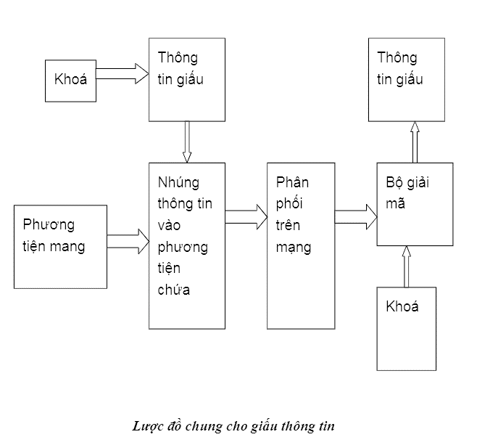

Thuật toán giấu tin được dùng để giấu thông tin vào một phương tiện mang bằng cách sử dụng một khóa bí mật được dùng chung bởi người mã và người giải mã, việc giải mã thông tin chỉ có thể thực hiện được khi có khoá. Bộ giải mã trên phương tiện mang đã chứa dữ liệu và trả lại thông điệp ẩn trong nó.

